Slide 1
Ladok ISP
Tematräff och supportstuga 2025-05-23

Slide 2
Agenda
Inledning
Supportfrågor
Verksamhetsroller med personkoppling
Ändringslogg
Övriga frågor

Slide 3
Supportfrågor
Vi har administratörer som ska kunna se olika doktoranders ISP. När jag lägger behörigheter ”ISP: Läsa information” på våra administratörer, så kommer dessa upp som val vid personkoppling och kan tilldelas vilken ISP-roll som helst (tex beslutsfattare). De saknar ju den rollen i deras behörighet. Ska det verkligen vara så?
Så är det för tillfället och förmodligen ett tag framöver. Vi har inte gjort några begränsningar i användandet av roller på olika ställen.

Slide 4
Supportfrågor
Om man har aktiviteter och kurser som går över flera perioder. Hade det inte varit bra att kunna lägga ett ”spann”, t.ex. kurs A 2025H – 2026V. Samma med Handledarinsatser, ett spann? Möjlighet att kunna kopiera det man lagt in på ett kalenderhalvår? Annars behöver man fylla i samma för samtliga kalenderhalvår?
Behovet har inkommit både via användningstester och enkät sedan tidigare. Vi har ett Jira-ärende på detta men vi kan inte säga när det kommer att hanteras. (LTRE-60649)

Slide 5
Supportfrågor
Finns det någon plan att utveckla kurser och konferenser så att man kan hämta kurser från Ladok som inte ligger direkt under den aktuella forskarutbildningen?
Inte i dagsläget. I Vägledningen under Individuell studieplan – frågor och svar från supportstugorna, 23 november 2023, så finns det många frågor och svar som handlar just om kurser och konferenser. Där kan du läsa mer om detta.

Slide 6
Supportfrågor
Vi har testat att skapa en process i Ladoks ISP utan ansvarig processaktör i steget Starta version. Här har vi istället satt både huvudhandledare och doktorand som processaktör. Det fungerar fint i första versionen av studieplanen. Då kan antingen doktorand eller huvudhandledare starta versionen. Men i version 2 är det enbart huvudhandledaren som kan hämta ny process och mall. Går det att få till så att alla versioner kan startas av både huvudhandledare och doktorand?
”Hämta process och mall” är inte samma som att ”Starta version”. Hämta process och mall kan endast en utpekad verksamhetsroll göra i Ladok för personal. Däremot att starta en version kan doktoranden göra från Ladok för studenter.

Slide 7
Supportfrågor
Kan man påverka i vilken ordning som de olika personerna (verksamhetsrollerna) presenteras under fliken ”Handledare och beslutsfattare”?
Nej det går inte att ändra ordningen.

Slide 8
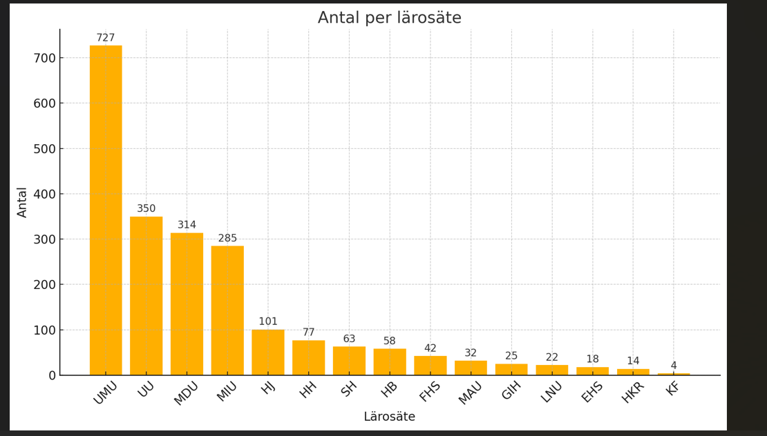
I presentationen vid Ladok-informationen i december 2024 angavs att det är 13 lärosäten som helt eller delvis använder Ladoks ISP. Finns det en uppdaterad siffra över antal lärosäten?
Det är 15 lärosäten som är inne i Ladok ISP nu.

Slide 9
Verksamhetsroller med personkoppling
Grunddata / Verksamhetsroller
ISP-konfiguration / Verksamhetsroller

Slide 10
Scenarier som vi ska testa
Om ni inte gör något så är det som idag
Om ni ändrar beslutfattare/granskare till att bara kunna se personkopplade doktorander
Om ni lägger till en ny roll som bihandledare 2
Om ni råkar klicka fel…

Slide 11
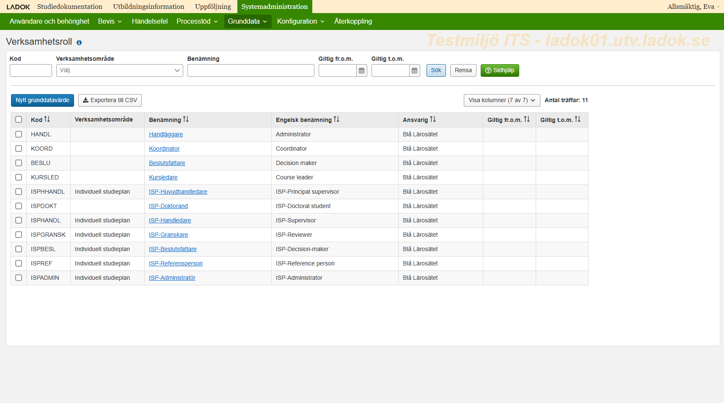

Slide 12
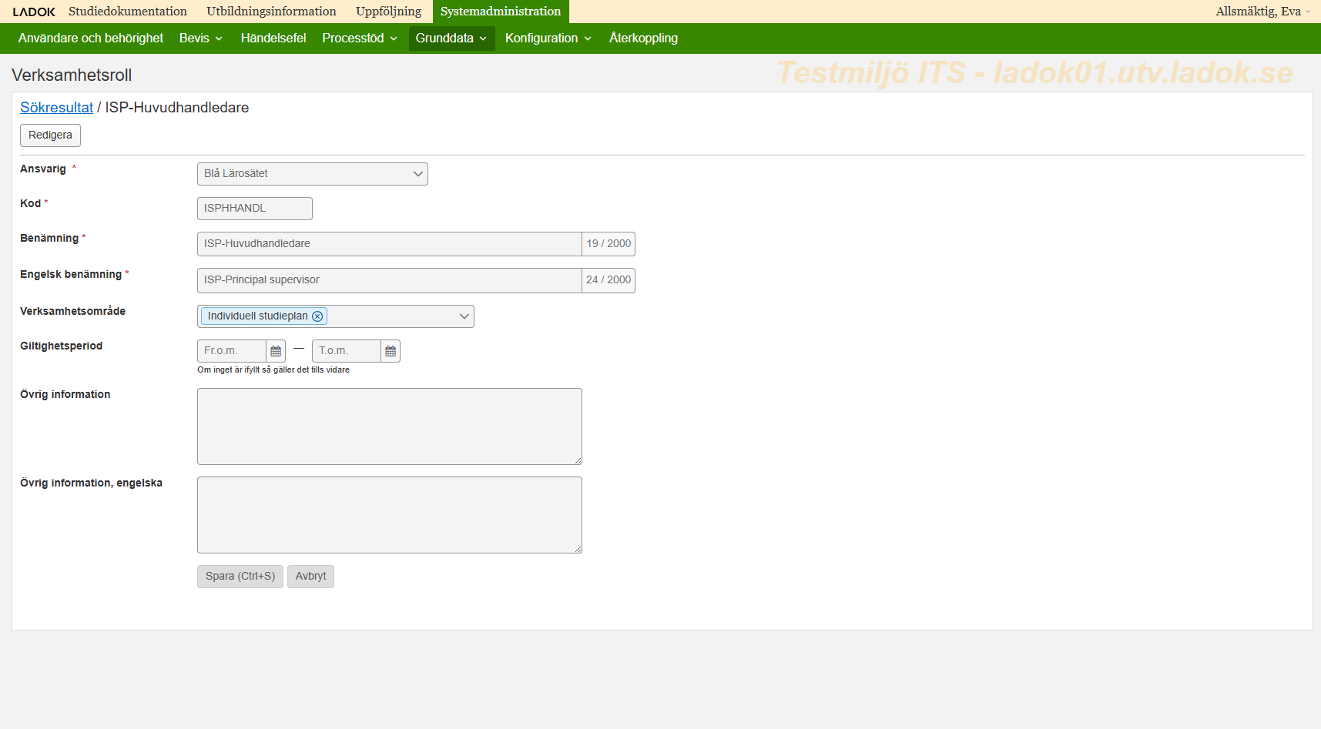

Slide 13
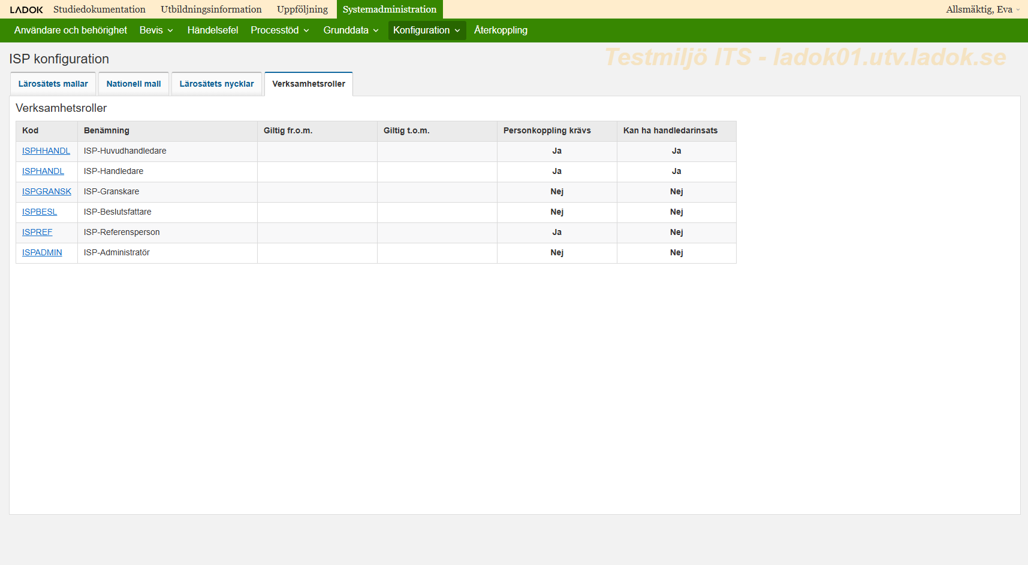

Slide 14
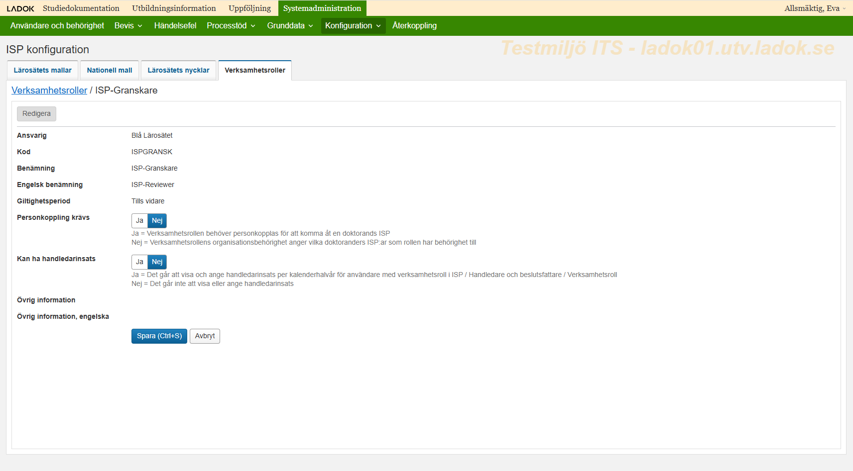

Slide 15
Ändringslogg
Vi kommer att ha en tematräff i höst där vi presenterar helheten kring förbättrad spårbarhet i Ladok
Vi sätter igång arbetet under hösten men det kommer att ta ett tag
Vi vill ge er en första idé om hur vi tänker oss att ändringsloggen i ISP kommer att se och fungera
Student / ISP / Ändringslogg
Student / Studentuppgifter / Hantera ISP / Ändringslogg
Ladok för studenter: ISP / Ändringslogg

Slide 16
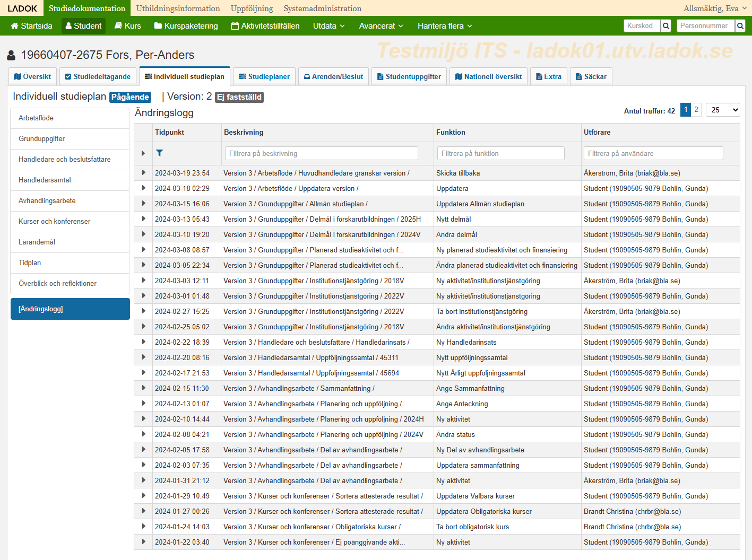

Slide 17
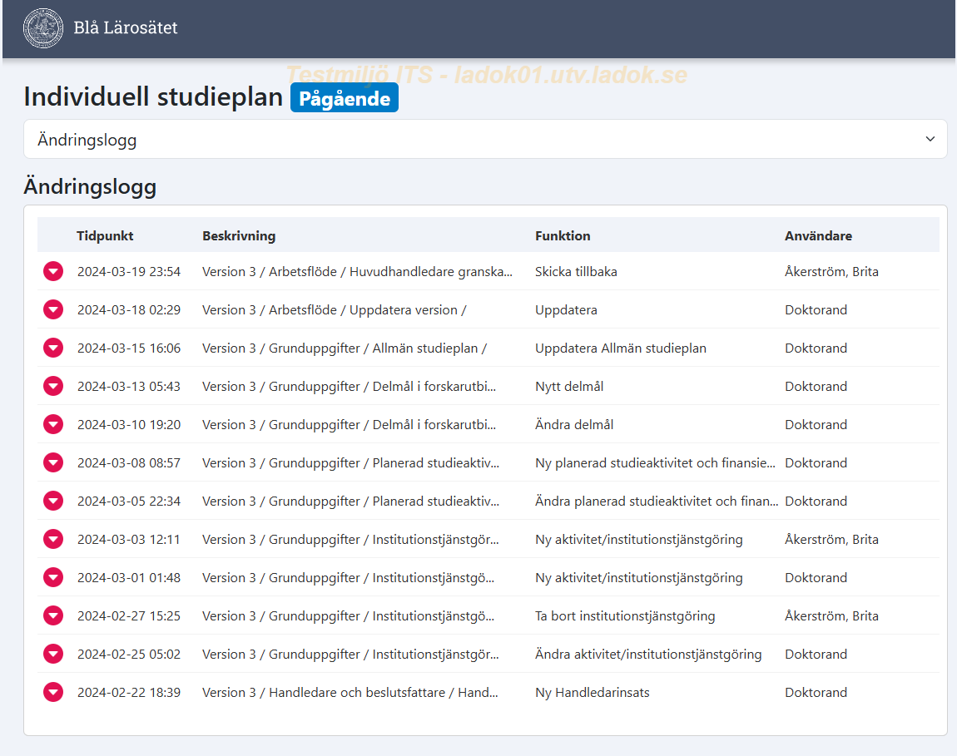

Slide 18
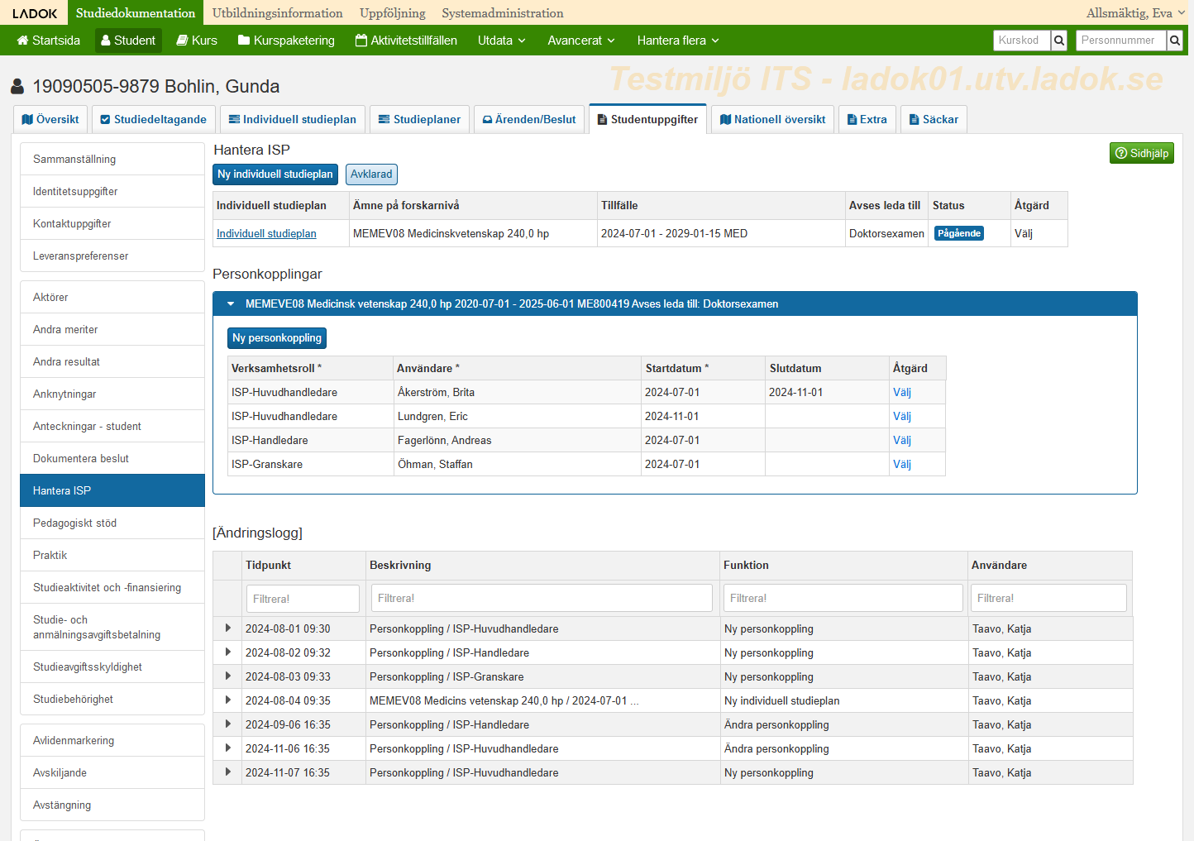

Slide 19
Övriga frågor

